Slide 1

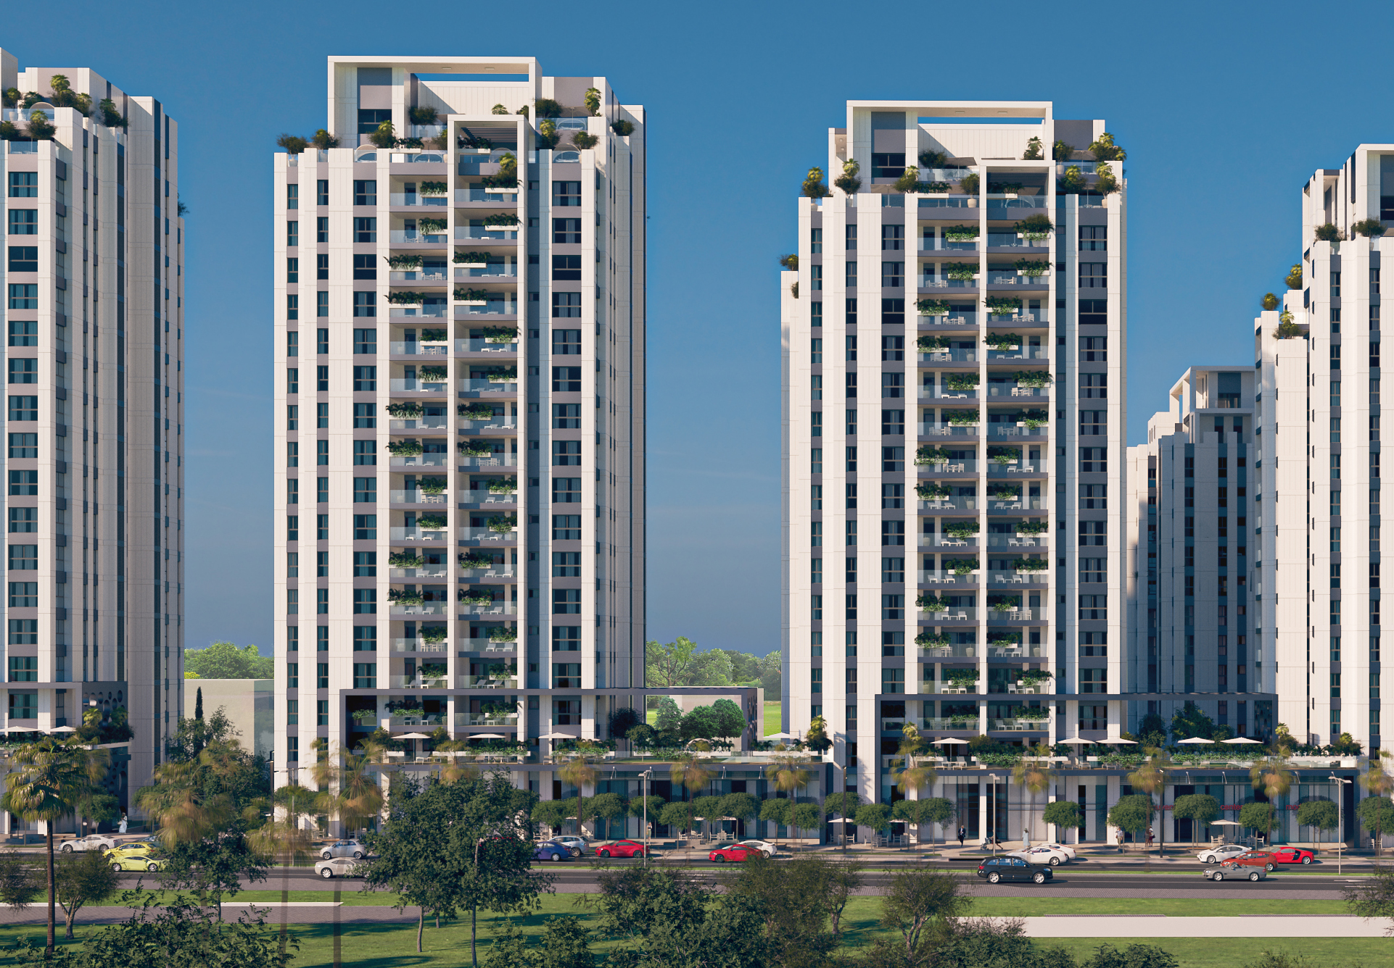

התחדשות עירונית
קריית אונו

Slide 2

מה זה התחדשות עירונית?
פרויקטים של התחדשות עירונית באים לחדש אזורים של מגורים ותיקים ובכלל זה לשפר, לשדרג, לחזק ולמגן בנייני מגורים ולשדרג שטחים ציבוריים ותשתיות. הפרויקטים כוללים לרוב הוספת דירות חדשות באזורי מגורים בנויים ותיקים, על ידי חיזוק ועיבוי על גבי מבנים קיימים או על ידי הריסת מבנים ישנים ובניית חדשים במקומם. פרויקטים מסוג זה מקודמים הן ביוזמה ממשלתית והן ביוזמה פרטית.
מה זה פינוי בינוי?
פינוי בינוי פינוי בינוי הוא תהליך במסגרת התחדשות עירונית שבו הורסים בניינים ישנים ומפנים את הדיירים למשכן חלופי, ובונים במקומם בניינים חדשים ומחוזקים לפי תקני בנייה מחמירים ועדכניים יותר, לרוב גבוהים יותר ועם יותר דירות מהבניינים שנהרסו.תוכניות פינוי בינוי חלקות על מתחמים הכוללים גם שטחים ציבוריים. באמצעות זאת משפרים את התשתיות העירוניות ומחדשים את העיר.
מה זה תמ"א?
המושג תמ”א הוא קיצור מקובל למונח הרשמי “תכנית מתאר ארצית”. מנהל התכנון במשרד הפנים מפרסם מדי פעם תכניות מתאר ארציות המסדירות נושאים שונים בתחום התכנון והבנייה במדינת ישראל. תכניות אלה עוסקות באתגרים תכנוניים מרכזיים במדינה ומשלבות חשיבה לטווח ארוך עם מתן הנחיות לפעולה בטווח הקצר.
מה זה תמ"א/38?
תמ”א 38 מוגדרת כתכנית מתאר ארצית לחיזוק מבנים קיימים בפני רעידות אדמה. ממשלת ישראל הקימה בדצמבר 1999 ועדת היגוי להיערכות המדינה לטיפול ברעידות אדמה. אחת הפעולות העיקריות שיזמה ועדת ההיגוי היא תכנית ארצית שתתן מענה לכל אותם בניינים ישנים ברחבי ישראל שאינם עמידים די הצורך בפני רעידות אדמה חזקות. תמ”א 38 אושרה באפריל 2005 ובמסגרתה נקבעו הנחיות הקובעות את המסגרת הסטטוטורית שתאפשר מתן היתרי בנייה מכוחה, וכן הוגדרו תמריצים (כגון תוספות בנייה) שיעודדו בעלי מבנים לחזק אותם ויאפשרו את החיזוק מבחינה כלכלית.
הוראות תמ”א 38 קובעות כי התכנית חלה על מבנים קיימים שהיתר הוצא לבנייתם קודם ה- 1 בינואר 1980
מה זה תמא/38/1? - חיזוק בניין קיים ותוספת בנייה בו
מה זה תמא/38/2? - הריסת בניין הדורש חיזוק ובנייתו מחדש בהתאם לקריטריונים של התוכנית.
מונחים

Slide 3

מה זה הרשות הממשלתית להתחדשות עירונית
הרשות הממשלתית להתחדשות עירונית היא גוף ממשלתי שהוקם על-פי חוק הרשות הממשלתית להתחדשות עירונית, תשע"ו-2016 שמטרתו להגדיל את היקף המימוש של מיזמי התחדשות עירונית. חוק זה מטרתו לקדם פעילות להתחדשות עירונית ולעודדה, להגדיל את היקף המימוש של מיזמים להתחדשות עירונית ולהאיץ את ביצועם לשם הגדלת היצע הדיור במרקם העירוני הבנוי, בשים לב לחשיבות שימור השטחים הפתוחים, ייעול השימוש בקרקע, חיזוק העירוניות, שיפור פני העיר ושיפור איכות החיים של התושבים לרבות מתן מענה הולם לצורכי האוכלוסייה המתגוררת במתחמים המיועדים להתחדשות עירונית, והכול, בין השאר, באמצעות הקמת רשות ממשלתית להתחדשות עירונית שתפעל בהתאם להוראות חוק זה.
מה זה מינהלת עירונית להתחדשות עירונית
מינהלת עירונית היא יחידה הפועלת בתחום רשות מקומית במטרה לקדם התחדשות עירונית בתחום הרשות.
בארץ פועלות כ- 30 מינהלות חלקן במימון משרד הבינוי והשכון באמצעות לרשות להתחדשות עירונית
תפקידי המינהלות העירוניות:
מתן מידע וחומרי הסברה לתושבים, יזמים ובעלי מקצוע, לרבות באמצעות כנסים
מתן סיוע לדיירים בהתארגנות לקראת בחירת נציגות מטעמם,
מתן סיוע לדיירים בהתארגנות לקראת פנייה ליזמים וקביעת העקרונות לבחירת יזם מבצע
ביצוע בדיקות היתכנות לקידום פרויקט התחדשות עירונית
תיאום פעולות הרשות המקומית מול המחלקות הרלוונטיות בעירייה
סיוע בקידום פרויקטים במחלקות התכנון והרישוי ברשות המקומית
מנהלת להתחדשות עירונית קריית אונו
מנהלת להתחדשות עירונית בקרית אונו הוקמה בשנת 2018.
מינהלת להתחדשות עירונית

Slide 4



ממשקים של המנהלת
מנהלת התחדשות עירונית קריית אונו
מחלקות העירייה
מחלקת הנדסה
חברת חוף בת-ים ליזמות ופיתוח
הרשות להתחדשות עירונית
יזמים
תושבים

Slide 5

חזון המנהלת
המנהלת תפעל למען קידום והאצת תהליכי התחדשות עירונית
באופן מוצלח ומיטיב עבור תושבי העיר קריית אונו.
המנהלת תפעל כגורם מחבר ומתכלל בין ההיבטים התכנוניים, הכלכליים והחברתיים של ההתחדשות העירונית.
פרוייקטים של התחדשות עירונית הינם פרוייקטים חברתיים עם נופח נדל"ני.

Slide 6
התחדשות עירונית מהווה תהליך החייאה פיזית וחברתית
של רקמה עירונית ותיקה ופיתוח עירוני בתוך גבולות השטח הבנוי
מישור חברתי
שימור תושבי העיר הוותיקים
דאגה לאוכלוסיות רווחה (קשישים ועוד)
שיפור והתאמה לצרכיי המחייה
פריסה חדשה של שירותי ציבור עירוניים
קליטת אוכלוסייה חדשה ובניית קהילות חדשות
מישור פיזי
בנין חדש/משופץ
תשתיות
שטחים פתוחים
מבני ציבור
דרכים

Slide 7

לעירייה
ליזמים
לתושבים
מענה לתהליכים וצרכים בקדום היתרים ותוכניות
עבודה מול גורמי ממשלה כגון הרשות להתחדשות עירונית רמ"י ומשרד הפנים
פתרון בעיות והאצת תהליכים מול גורמים עירוניים
גישור ותיווך בין היזמים לדיירים
ליווי, והכוונה לקידום תהליך ההתחדשות העירונית
עדכון וכתובת לפניות
תיווך מול גורמי העירייה והיזם
ליווי ותיווך בזמן הליכי בנייה

Slide 8




זירות הפעילות
האצת תהליכים והסרת חסמים
העצמת התושבים בתהליך
יישום מדיניות עירונית
סיוע בקידום ומימוש פרוייקטים

Slide 9
סיוע קהילתי לקידום מתחמים / פרוייקטים
כנסי הסברה במתחמים
עדכון ושתוף פעולה עם נציגויות
ליווי וסיוע ליזם ולתושבים
סיוע בגישור
סיוע בשילוב אנשי מקצוע
עבודה משותפת בין היזם לנציגות במתחם

Slide 10
העצמת התושבים בתהליך
מתן ידע וכלים (הסברה, קורסים, כנסים)
שירותי ייעוץ והכוונה בתהליך
עדכון ושתוף פעולה עם נציגויות
מענה לאוכלוסיות ייחודיות
שילוב צרכים חברתיים בתכנון וברישוי
עידוד יזמות תושבים בתהליך

Slide 11
היערכות העיריה להליך ההתחדשות העירונית
גיבוש מדיניות כוללת לגבי איזה מתחמים מיועדים לפינוי/בינוי ואיזה תמ"א/38 ופרסום הודעות לפי סעיף 77 ו- 78 לחוק
גיבוש הנחיות אחידות לגבי צפיפות, עיצוב המרחב הציבורי, מרחקים בין בניינים וכו'
תכנית (קא/413) על פי סעיף 23 לתמ"א/38 שחלה על כל הבניינים שנבנו בעיר לפני 1980
תכנית לתוספת שימושים וזכויות במגרשים לבניני ציבור (קא/412)
תכנית לקידום הקמת חניונים (קא/389)
פרוגרמה לשטחי ציבור
תכנית אב למבני חינוך
הסדרי תנועה בציר המרכזי והפניית התנועה לצירים היקפיים וקביעת סדרי עדיפויות להרחבת רחובות
קידום אישור הקו התכלת של הרכבת הקלה שאמור לעבור בציר המרכזי
רשימת שימור
הקמת מנהלת התחדשות עירונית
קביעת מדיניות בנושא השבחה
שיתוף ציבור
תכנית מתאר המיישמת בין היתר את האמור לעיל

Slide 12
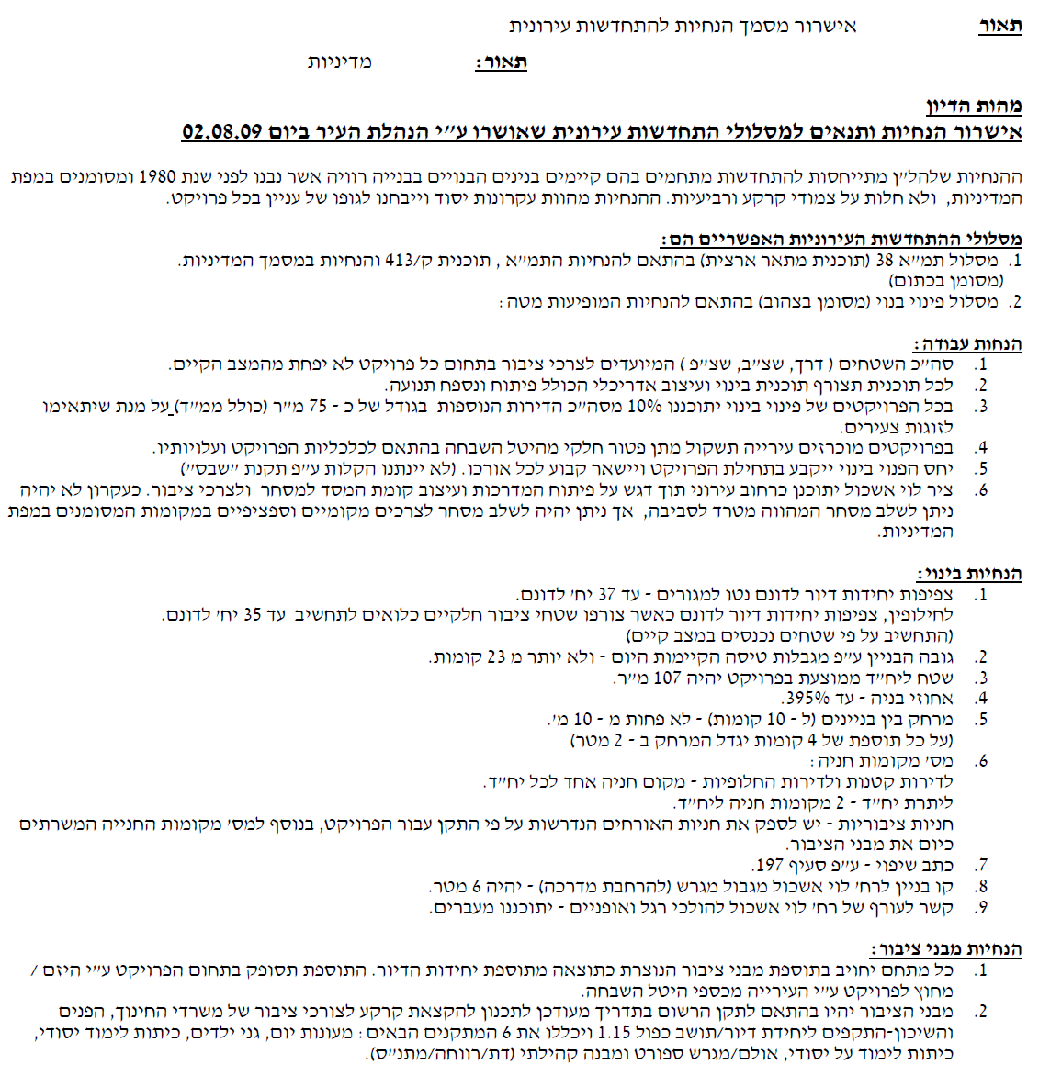
גיבוש הנחיות אחידות לגבי צפיפות, עיצוב המרחב
הציבורי, מרחקים בין בניינים וכו'

Slide 13
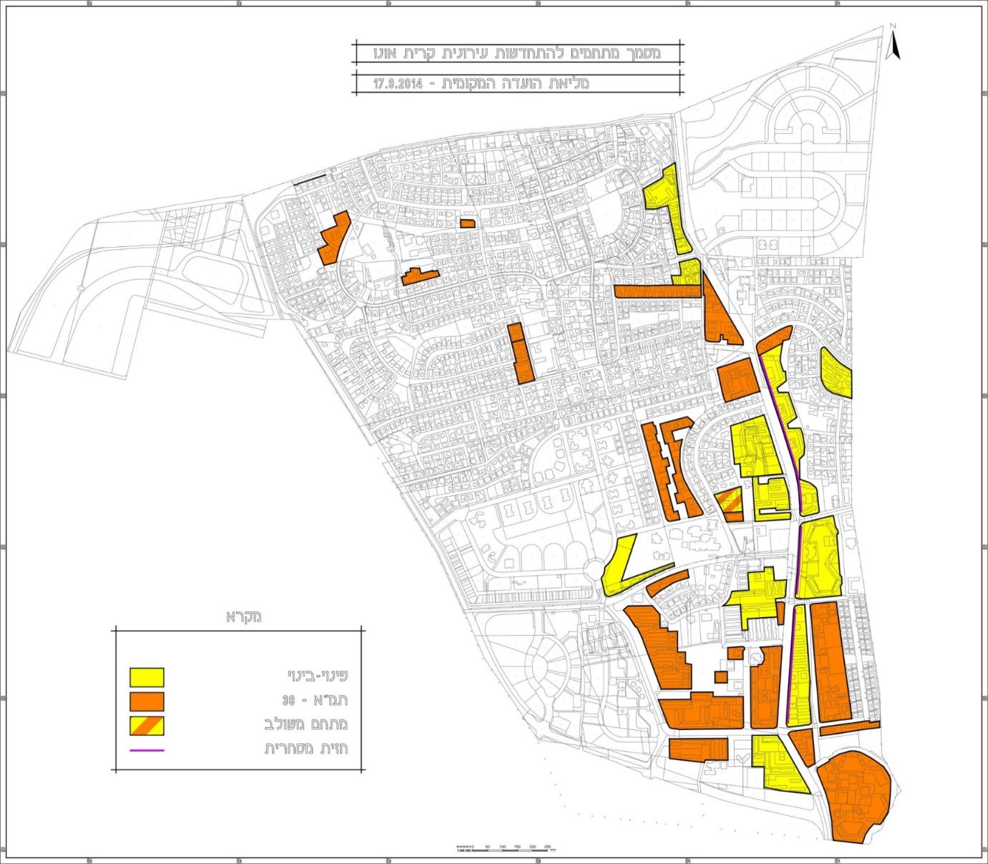
התחדשות עירונית בקריית אונו
מסמך מסלולי התחדשות – מליאת הוועדה המקומית 2014
בשנת 2014 אושרה תכנית אב להתחדשות עירונית במליאת הועדה המקומית.
תכנית האב מביאה בחשבון את אופייה הייחודי של העיר ואת חשיבות השמירה על אזורים בעלי אופי כפרי וקהילתי.
כל הבניינים בעיר (בבניה רוויה) שנבנו לפני 1980 מופו, נבחנו הצרכים העירוניים ונערכה בדיקה של מספר יחידות שיתווספו לעיר במסלולי ההתחדשות השונים (פינוי בינוי, עיבוי והריסה ובניה מחדש לפי תמ"א/38 א').
כמו כן נבדקו ההשלכות האורבניות השונות ובהתאם לכך נתקבלו ההחלטות הבאות:
קידום תוכניות פינוי בינוי לאורך ציר לוי אשכול ופרוט מתחמים לתכנון. – מסלול פינוי בינוי
קידום היתרים על פי תמ"א/38 (קא/413) במתחמים שלמים – מסלול תמא/38.
שימור המרקם במתחם כפר אונו על אופיו הכפרי/עירוני, ע"י איסור הוספת זכויות בנייה וקומות מעבר למותר על פי התוכניות התקפות.

Slide 14
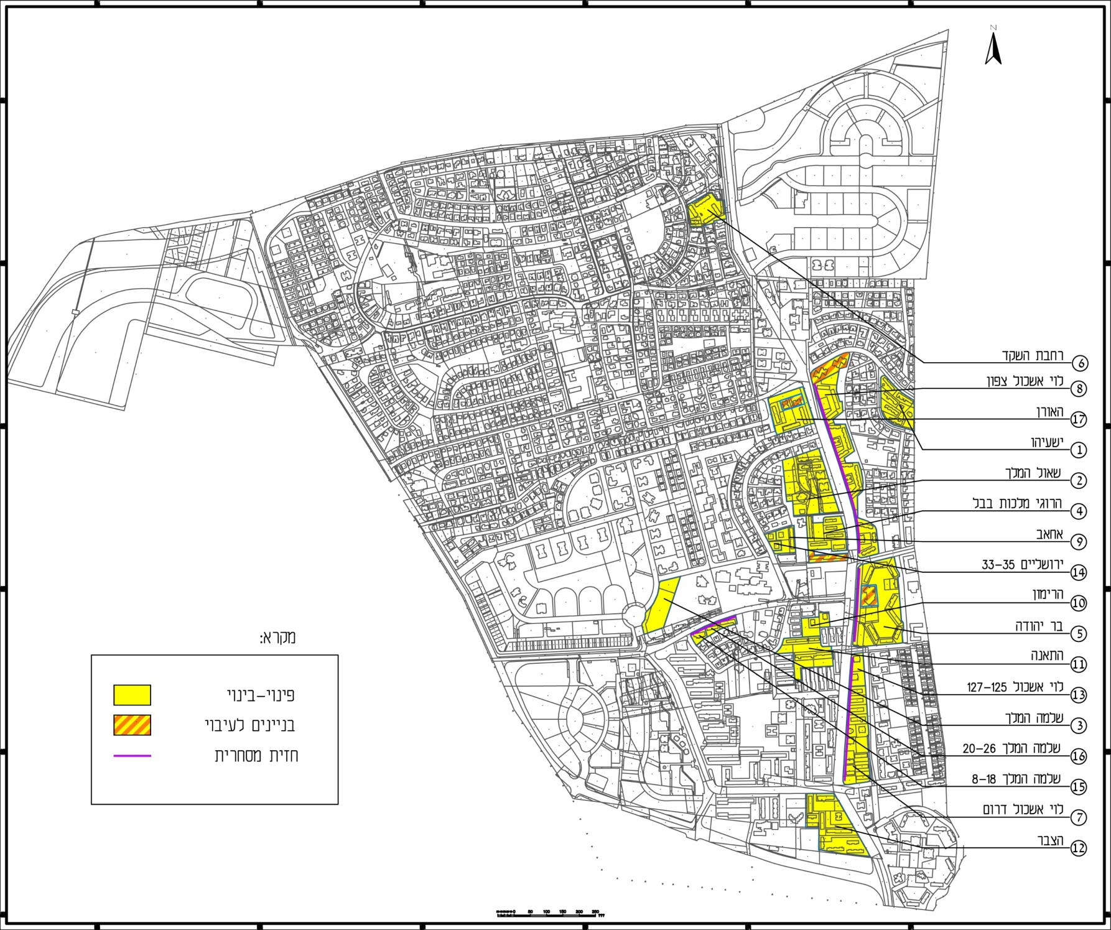
בתחום העיר קריית אונו מאושרות 17 תוכניות (תבע"ות)להתחדשות עירונית:
13 תוכניות לפינוי בינוי:
שאול המלך
שלמה המלך צפון
בר יהודה
הרוגי מלכות בבל – כלנית
ישעיהו
לוי אשכול צפון
לוי אשכול דרום
רחוב הרימון
אחאב
השקד
התאנה
האורן
הצבר
4 תוכניות להריסה ובנייה מחדש בזכויות מופחתות (קא/413):
לוי אשכול 125-127
שלמה המלך 8-18
שלמה המלך 20-26
ירושלים 33-35

Slide 15
פרויקטים

Slide 16
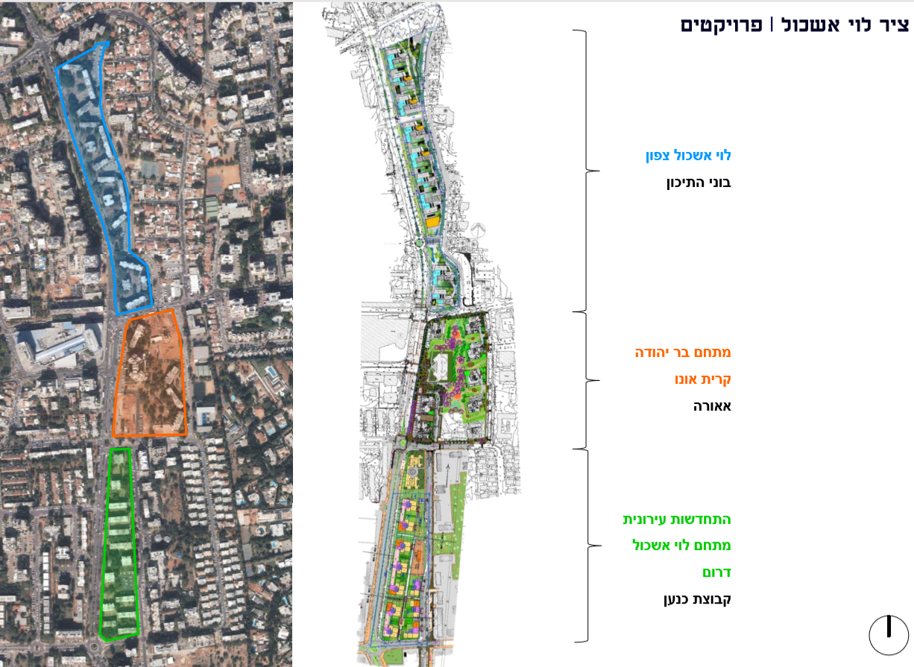
פרויקט תכנון ציר לוי אשכול

